Slide 1
Falochron projekt wczesnej profilaktyki zachowań ryzykownych.
Projekt "Falochron" jest finansowany ze środków otrzymanych z Ministerstwa Edukacji Narodowej w ramach otwartego konkursu ofert na realizację zadania publicznego pt. Środowiskowy program profilaktyki jako systemowe rozwiązania w środowisku lokalnym ukierunkowane na wspomaganie ucznia w radzeniu sobie z trudnościami zagrażającymi prawidłowemu rozwojowi i zdrowemu życiu. Uruchamianie lokalnych zasobów instytucjonalnych i ludzkich dla wspierania szkół w prowadzeniu skutecznych działań wychowawczych i profilaktycznych.

Slide 2
Zespół Szkół im. Ks. Jerzego Popiełuszki w Juchnowcu Górnym
Falochron „ W stronę słońca”

Slide 3
O szkole
Zespół Szkół im. Ks. Jerzego Popiełuszki w Juchnowcu Górnym istnieje od 1982 roku. Budynek szkoły jest pięknie położony. Dzieci korzystają z dwóch placów zabaw i nowoczesnego kompleksu sportowego.

Slide 4
W skład Zespołu Szkół wchodzi 5-oddziałowe przedszkole, szkoła podstawowa z 20 oddziałami oraz 2 oddziały wygaszanego gimnazjum. Łącznie uczy się w szkole 537 uczniów dojeżdżających z 35 miejscowości.

Slide 5
O szkole
Szkoła od lat podejmuje szereg inicjatyw i działań w zakresie profilaktyki. Wpisuje się to w jej misję i koncepcję funkcjonowania. W roku szk. 2017/2018 realizowaliśmy projekt wczesnej profilaktyki zachowań ryzykownych „Falochron”.
Przystępując do programu, aby uzyskać aktualne informacje, przeprowadziliśmy badania ankietowe wśród uczniów, rodziców i nauczycieli.

Slide 6
Badanie ankietowe
Ilość przebadanych uczniów: 45
Ilość przebadanych rodziców: 30
Ilość przebadanych nauczycieli: 24

Slide 7
Z diagnozy wynika, iż trzy grupy badanych, tj.: nauczyciele, uczniowie i rodzice wskazali jako czynniki ryzyka następujące obszary:
używanie wulgaryzmów
stosowanie przemocy (cyberprzemocy)
trudności w relacjach rówieśniczych
palenie papierosów, wagary
trudności szkolne (brak motywacji do nauki)

Slide 8
Uzyskaliśmy też informację o czynnikach chroniących
Co robimy dobrze? (czynniki chroniące)
- zapewniamy bezpieczeństwo fizyczne i psychiczne uczniów
- oferujemy szeroki wachlarz zajęć pozalekcyjnych
dbamy o przyjazną atmosferę w szkole
Wobec powyższego wyznaczyliśmy cele i opracowaliśmy plan działań, mający na celu wyeliminowanie czynników ryzyka.

Slide 9
Cele do pracy
budowanie dobrych relacji U-U, U-N ,U-R, N-R
kształcenie w zakresie prawdomówności i stosowania dobrych manier w życiu codziennym
uwrażliwienie na bezpieczne korzystanie z Internetu i odpowiedzialność prawną nieletnich
motywowanie do działań mających wpływ na przyszłość

Slide 10
Plan „FALOCHRONU”
Obszar | Działanie | Odbiorcy
Dobre maniery w słowie i czynie | Projekty klasowe (prawdomówność, dobre maniery) | Uczniowie Rodzice Nauczyciele
 | Godziny wychowawcze dotyczące kultury zachowania | Uczniowie
 | Konkurs dotyczący kultury języka „Mistrz dobrych manier”
 | Warsztaty – Kultura przy stole | Uczniowie
 | Klasowy Dzień Życzliwości
Bezpieczeństwo w sieci | Konkurs „Bezpieczny Internet” | Uczniowie
 | Spotkanie ze specjalistą - p. Robertem Ćwikowskim (Fundacja „Przyjaciele z osiedla”) | Rodzice Uczniowie Nauczyciele
 | Godziny wychowawcze dotyczące cyberprzemocy | Uczniowie
Mam wpływ na swoją przyszłość | Zajęcia dotyczące odpowiedzialności prawnej nieletnich ( spotkanie z policjantką) | Uczniowie
 | Konkurs dotyczący odpowiedzialności prawnej nieletnich | Uczniowie Rodzice
 | Wykonanie haseł motywacyjnych
 | Zajęcia z doradztwa zawodowego
 | Zaangażowanie się w wolontariat
 | Szkolenie „Apteczka pierwszej pomocy emocjonalnej” | Nauczyciele

Slide 11
To nam się udało!
W ramach realizacji Szkolnego Falochronu:
zrealizowano projekty klasowe, podczas których wykonano dekorację patriotyczną sal i drzwi sal lekcyjnych
uczniowie objęci Programem „Falochron” z klasy VII a i VII b uczestniczyli we wspólnym przedsięwzięciu i pod kierunkiem pedagoga szkolnego przygotowali i przedstawili społeczności szkolnej spektakl profilaktyczny „Bez maski”

Slide 12
ci sami uczniowie uczestniczyli w prowadzonych przez pedagoga zajęciach teatralnych, przygotowując „Jasełka”, które wystawiono także podczas zorganizowanego dla środowiska „Wieczoru kolędowego”
przeprowadzono warsztaty „Kultura przy stole”
uczniowie uczestniczyli w zajęciach doradztwa zawodowego
uczniowie podejmowali działania na rzecz wolontariatu
odbyły się godziny wychowawcze na temat kultury zachowania
zorganizowano „Klasowy dzień życzliwości”

Slide 13
zorganizowano zajęcia z policjantką, dotyczące odpowiedzialności prawnej nieletnich, po czym przeprowadzono test na znajomość prawa
zostały wykonane i wyeksponowane hasła motywacyjne
przeprowadzono konkurs „Mistrz dobrych manier”
uczniowie uczestniczyli w warsztatach profilaktycznych „Rozrywki bez używki”
dla uczniów i rodziców zorganizowano spotkanie ze specjalistą w kwestii bezpieczeństwa w sieci
nauczyciele uczestniczyli w szkoleniu „Apteczka pierwszej pomocy emocjonalnej”

Slide 14
Prace nad projektami wzmacniającymi relacje rówieśnicze
Aby poprawić relacje rówieśnicze, pracowaliśmy nad realizacją projektów klasowych, mających na celu przygotowanie sal lekcyjnych i szkoły do obchodów 100 Rocznicy Odzyskania Niepodległości. Wspólny cel i przebywanie razem przyniosło wymierne rezultaty.

Slide 15
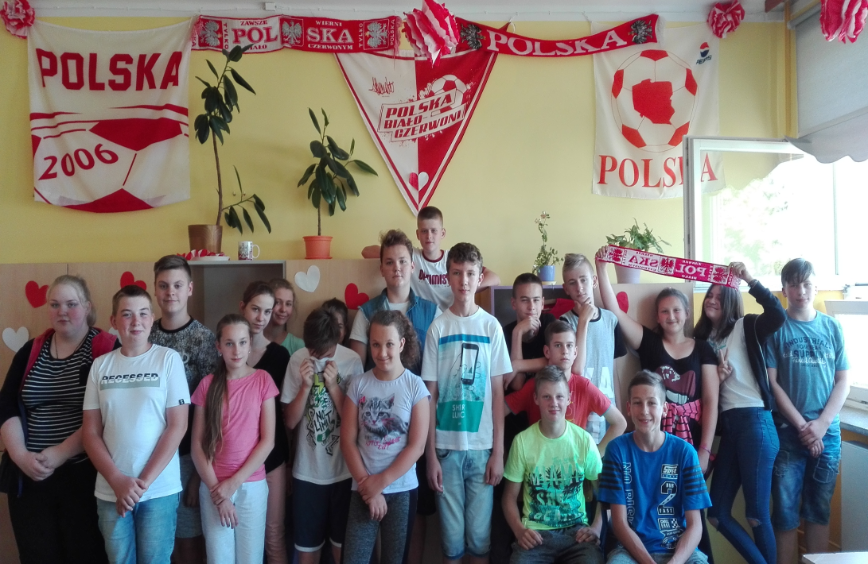
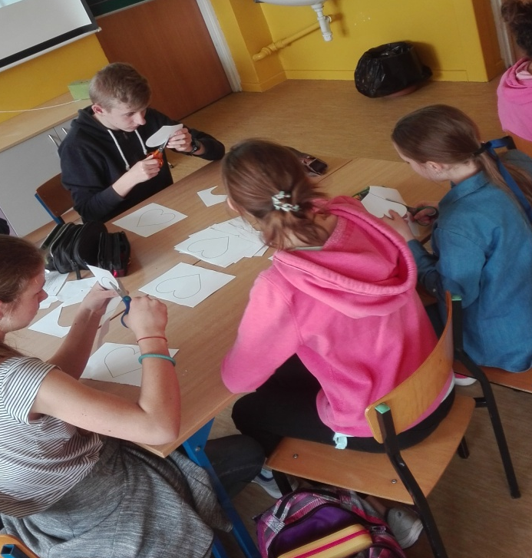
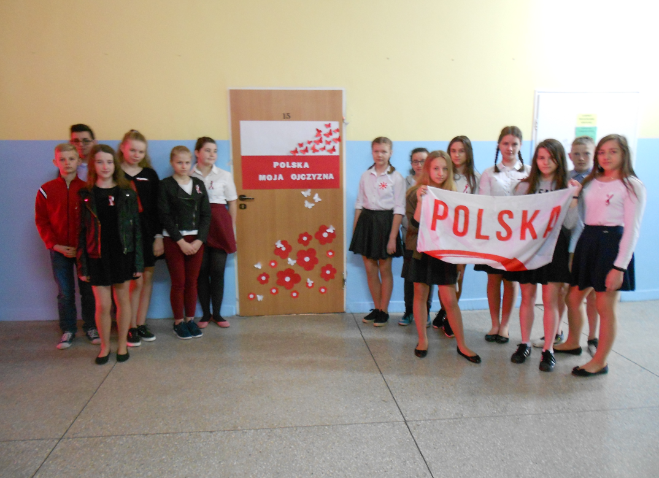
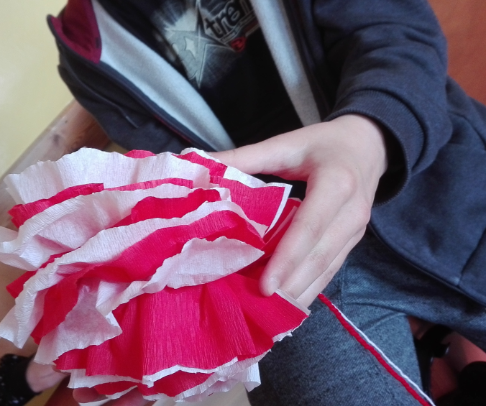

Slide 16
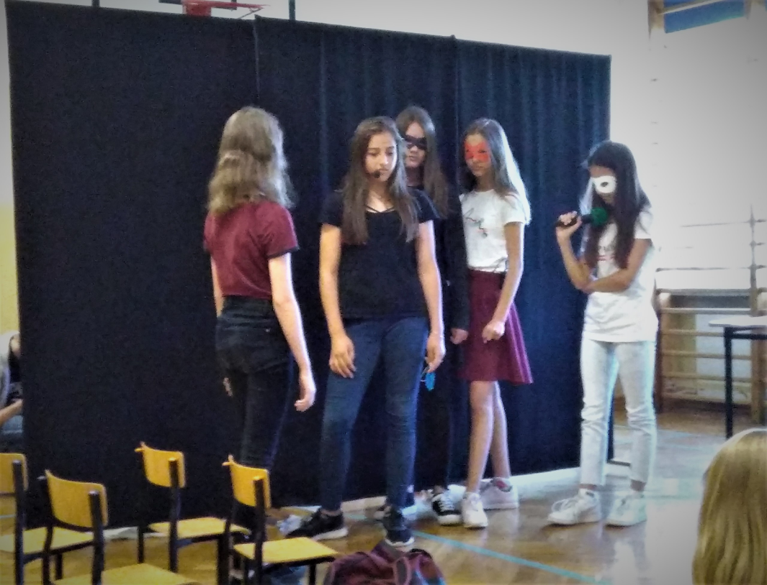
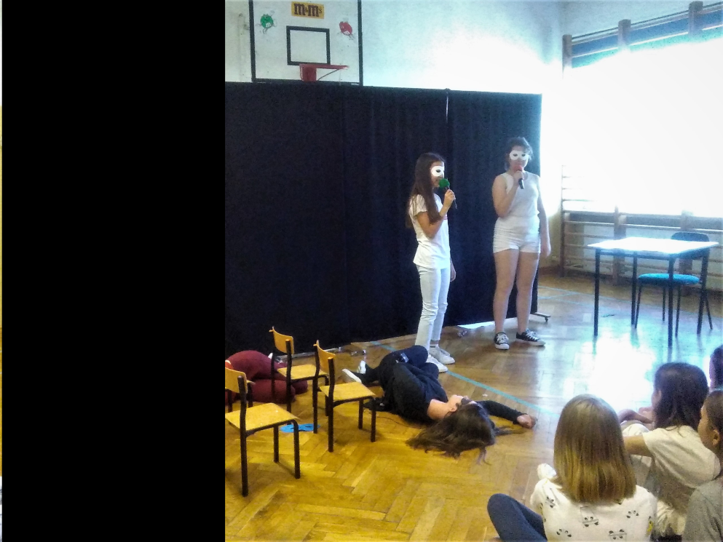
Projekt –spektakl profilaktyczny „Bez maski”

Slide 17
Warsztaty „Kultura przy stole”

Slide 18
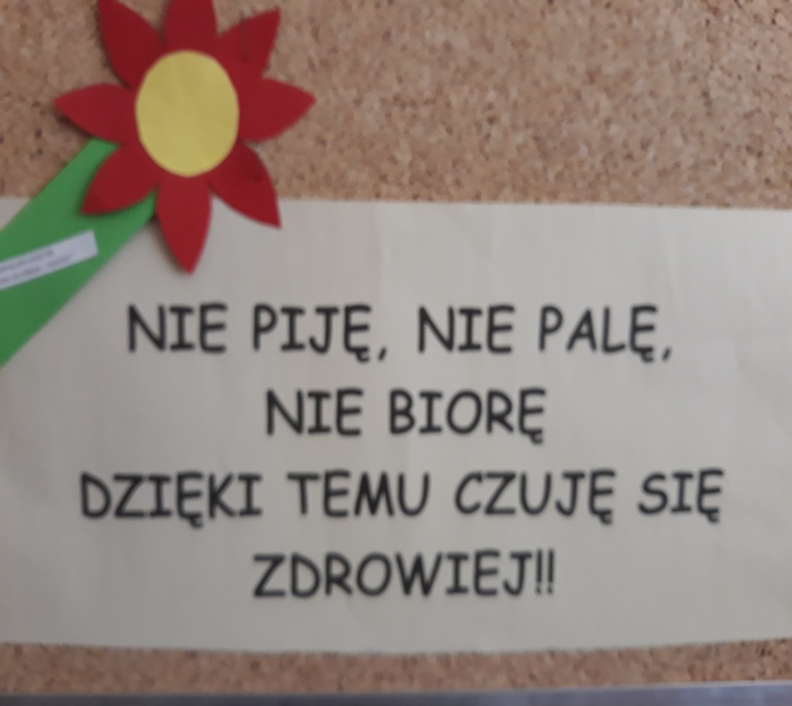
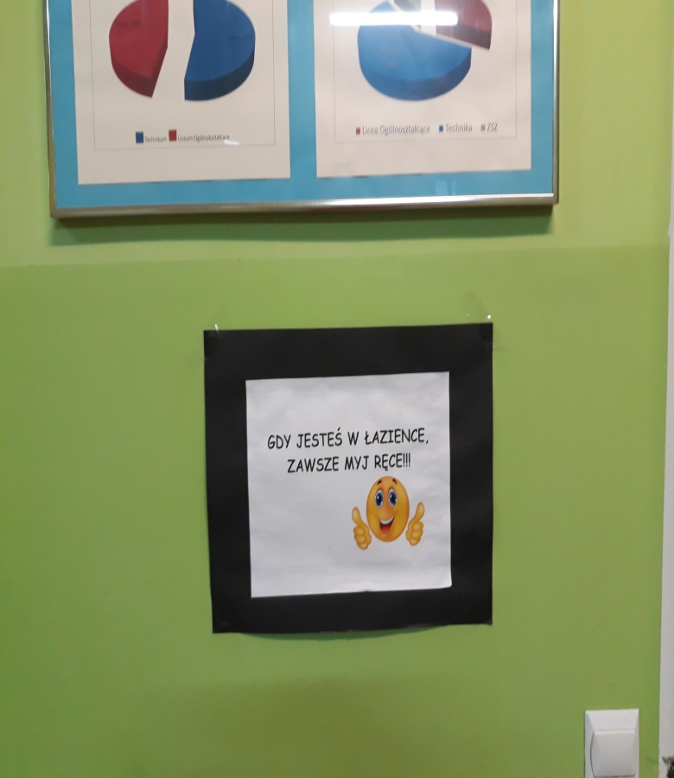
Hasła motywacyjne

Slide 19
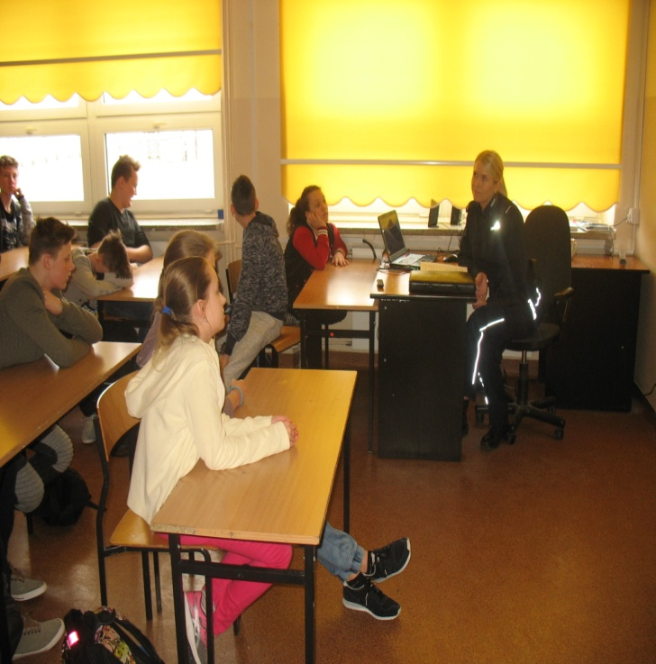
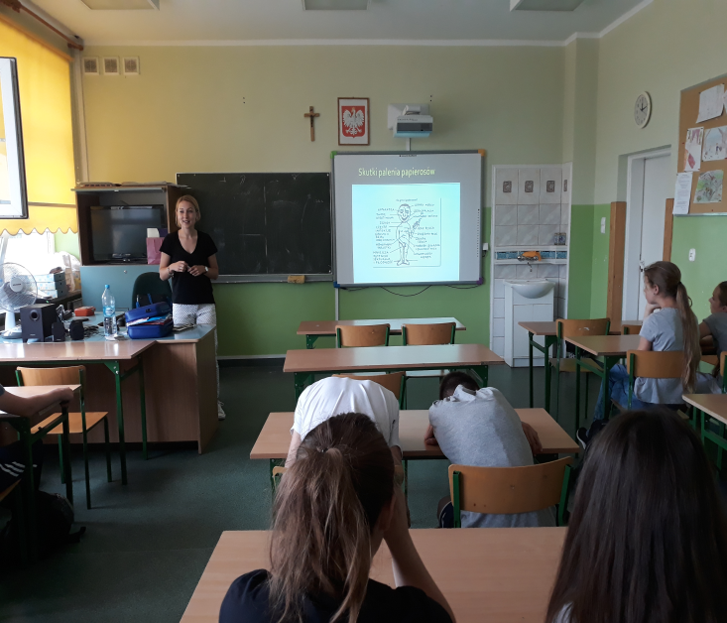
Spotkanie z policjantką i udział w warsztatach „Rozrywki bez używki”

Slide 20
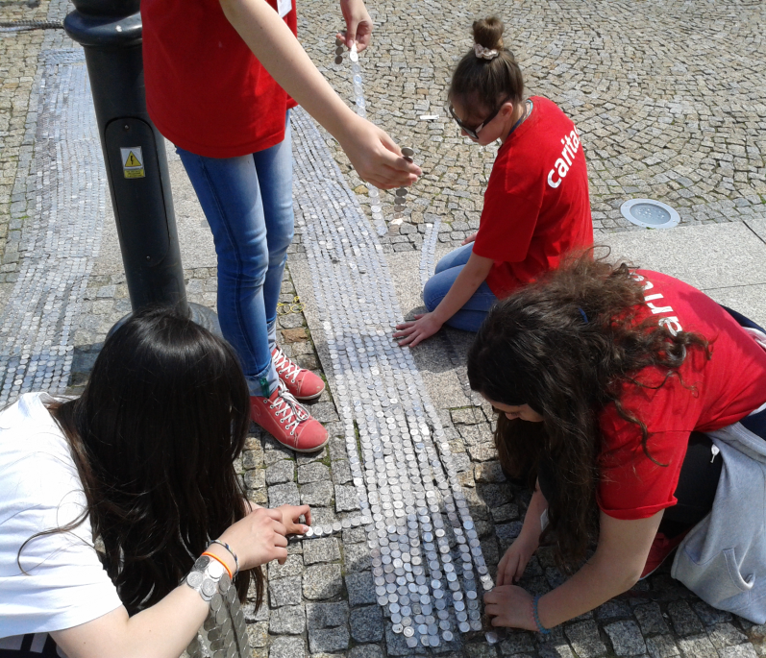
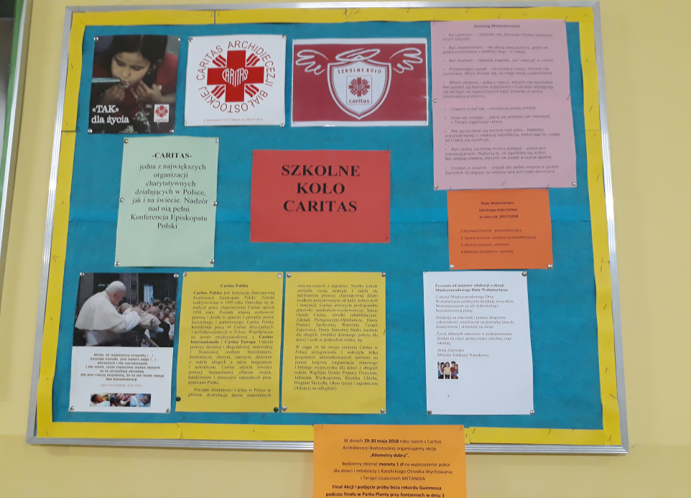
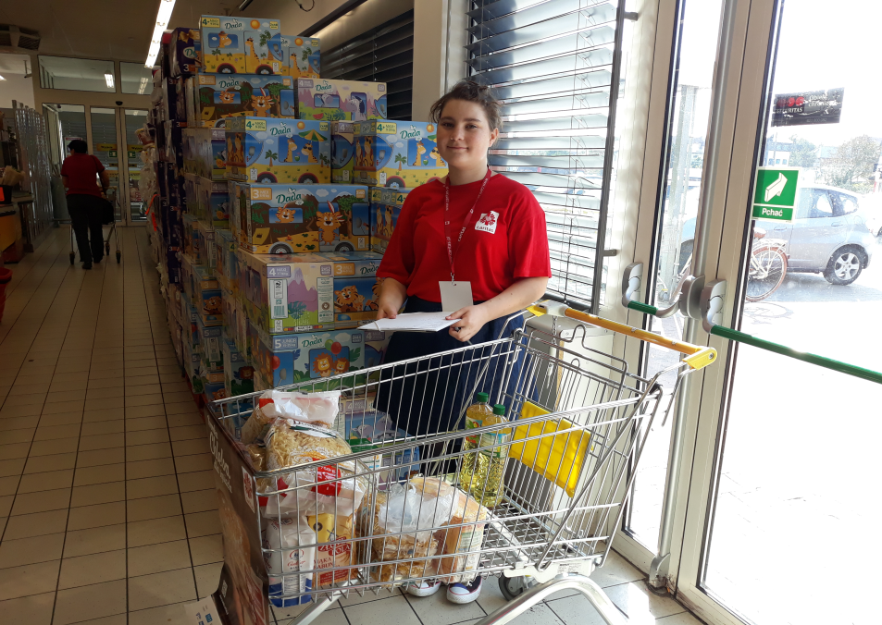
Działania wolontariatu - Szkolnego Koła Caritas

Slide 21
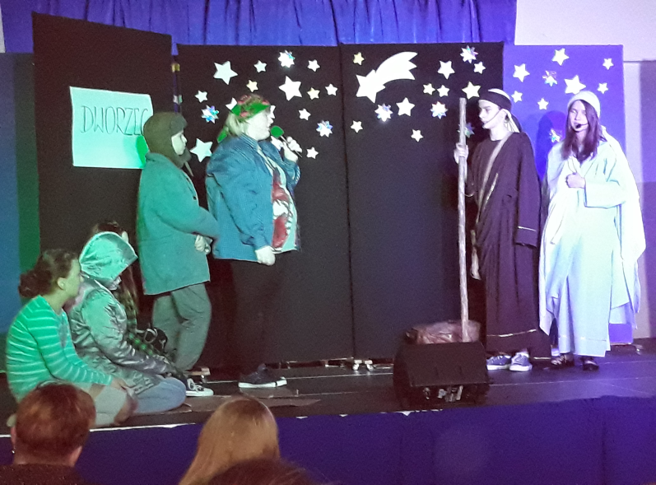
Działania wolontariatu
Razem z UNICEF pomagaliśmy dzieciom z Syrii przetrwać zimę. Zorganizowaliśmy „Wieczór kolędowy” dla środowiska, podczas którego wystawiliśmy przygotowane „ Jasełka”.

Slide 22
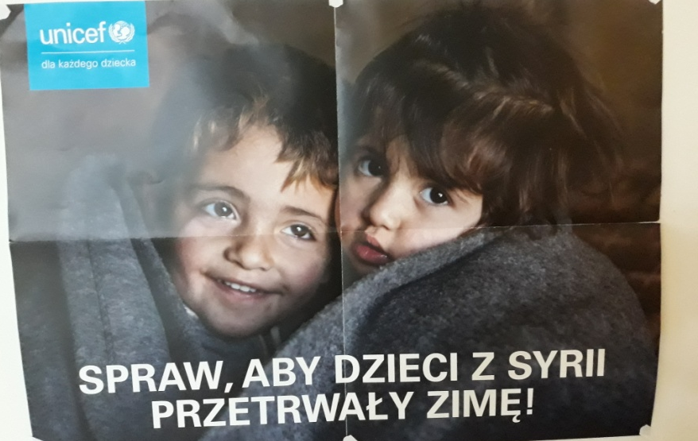
Działania wolontariatu

Slide 23
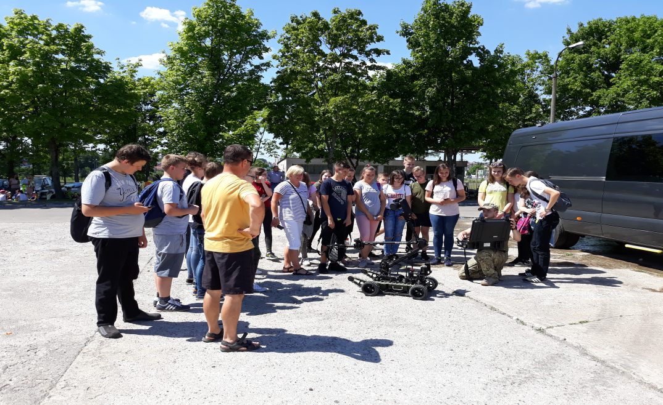
Zajęcia z doradztwa zawodowego-wyjazdy

Slide 24
Podsumowanie
Podczas realizacji Programu „Falochron” aktywnie współpracowaliśmy przy realizacji zaplanowanych działań. Czas spędzony razem sprzyjał poznawaniu siebie nawzajem i nawiązywaniu bliższych relacji.
W ciągu całego roku szkolnego poddawani byliśmy wzmożonym działaniom profilaktycznym, ukierunkowanym na obszary do pracy wskazane w diagnozie.

Slide 25
Zajęcia ze specjalistami pozwoliły poszerzyć wiedzę na temat bezpieczeństwa w sieci i odpowiedzialności nieletnich wobec prawa. Natomiast poprzez udział w warsztatach, konkursach i innych przedsięwzięciach nabyliśmy nowe umiejętności praktyczne.
Przy realizacji Programu współpracowaliśmy z następującymi instytucjami: Policją, GKRPAiN, MODM-em, Fundacją „Przyjaciele z osiedla”, Unicef-em i Caritas-em.

Slide 26
Rekomendacje
Dalsza praca nad motywacją do nauki, integracją, życzliwością i wzmacnianiem postaw asertywnych wobec używek.
Dziękujemy za uwagę!

